Slide 1
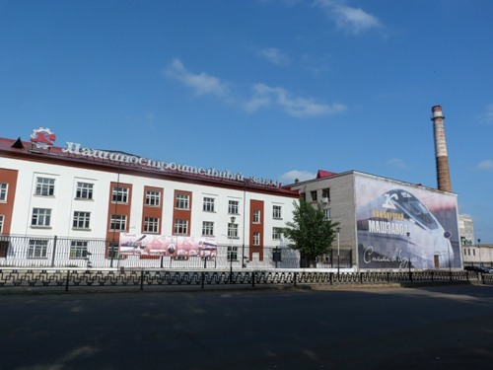
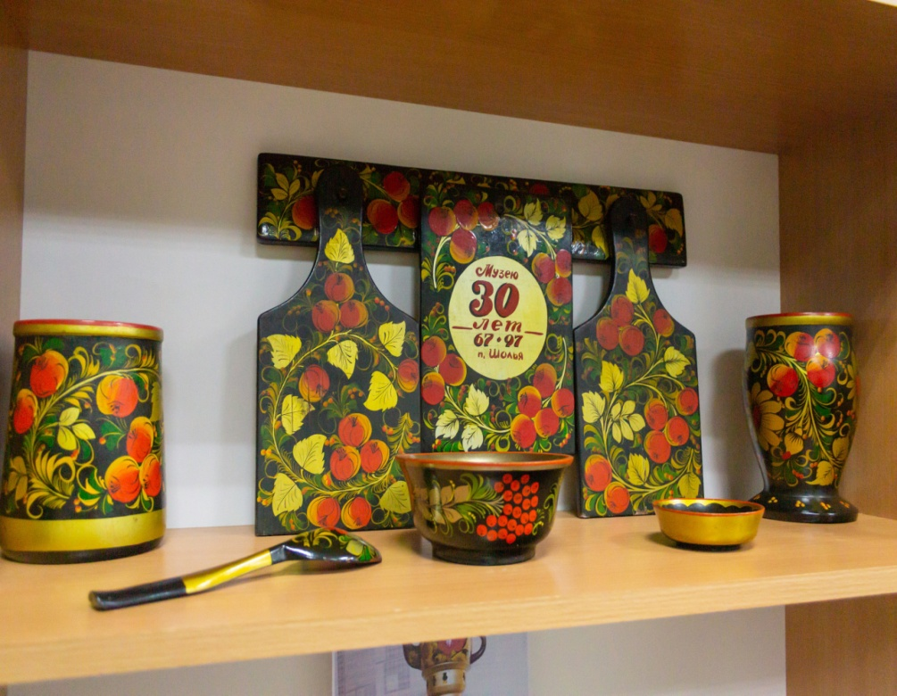
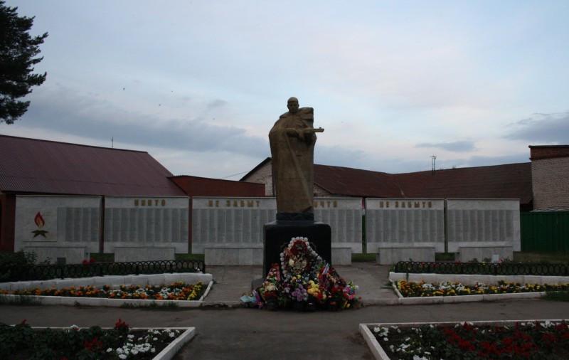

БЮДЖЕТ ДЛЯ ГРАЖДАН
Информация об исполнении консолидированного бюджета
муниципального образования
«Муниципальный округ Камбарский район Удмуртской Республики»
за 2024
год

Slide 2
2
УФ Администрации Камбарского района
Параметры исполнения консолидированного бюджета МУНИЦИПАЛЬНОГО ОБРАЗОВАНИЯ «МУНИЦИПАЛЬНЫЙ ОКРУГ Камбарский район УДМУРТСКОЙ РЕСПУБЛИКИ»
За 2023 и 2024 ГОДЫ
 | Консолидированный бюджет муниципального образования «Муниципальный округ Камбарский район Удмуртской Республики»
 | 2023 год, тыс.руб. | 2024 год, тыс.руб. | Темп роста, %
ДОХОДЫ | 973 610,0 | 1 179 598,6 | 121,2
РАСХОДЫ | 978 740,2 | 1 186 114,4 | 121,2
Профицит(+) Дефицит(-) | -5 130,2 | 13 484,2 | х
Муниципальный долг | 66 846,2 | 66 794,95 | 99,9

Slide 3
3
УФ Администрации Камбарского района
АНАЛИЗ ПОСТУПЛЕНИЯ ДОХОДОВ консолидированного бюджета МУНИЦИПАЛЬНОГО ОБРАЗОВАНИЯ «МУНИЦИПАЛЬНЫЙ ОКРУГ Камбарский район УДМУРТСКОЙ РЕСПУБЛИКИ»
За 2024 ГОД
Наименование доходов | План на 2024 год | Исполнение за 2024 год | % исполнения годового плана | Темп роста к 2023 году %
НАЛОГОВЫЕ И НЕНАЛОГОВЫЕ ДОХОДЫ | 324 309,5 | 341 599,6 | 105,3 | 123,4
НАЛОГОВЫЕ доходы, в том числе: | 303 155,0 | 319 333,9 | 105,3 | 122,2
Налог на доходы физических лиц | 233 417,0 | 249 905,1 | 107,1 | 115,6
Налоги на товары (работы, услуги), реализуемые на территории Российской Федерации (акцизы) | 24 989,0 | 24 899,1 | 99,6 | 102,5
Налоги на совокупный доход | 21 419,0 | 22 128,1 | 103,3 | в 5,7 раз
Налоги на имущество | 14 403,0 | 12 086,5 | 83,9 | 95,9
Налоги, сборы и регулярные платежи за пользование природными ресурсами | 6 189,0 | 6 636,0 | 107,2 | в 2,5 раза
Государственная пошлина | 2 738,0 | 3 679,1 | 134,4 | в 2,0 раза
НЕНАЛОГОВЫЕ доходы, в том числе | 21 154,0 | 22 265,7 | 105,3 | 143,3
Доходы от использования имущества, находящегося в государственной и муниципальной собственности | 10 507,0 | 11 351,0 | 108,0 | 107,5
Доходы от продажи материальных и нематериальных активов | 7 180,0 | 7 213,7 | 100,5 | в 2,5 раза
БЕЗВОЗМЕЗДНЫЕ ПОСТУПЛЕНИЯ | 868 447,1 | 837 999,0 | 96,5 | 120,3
ДОХОДЫ ВСЕГО | 1 192 756,6 | 1 179 598,6 | 98,9 | 121,2

Slide 4
4
УФ Администрации Камбарского района
БЕЗВОЗМЕЗДНЫе ПОСТУПЛЕНИя,
ПОЛУЧННЫе МУНИЦИПАЛЬНым ОБРАЗОВАНИем
«МУНИЦИПАЛЬНЫЙ ОКРУГ Камбарский район
УДМУРТСКОЙ РЕСПУБЛИКИ» за 2024 ГОД

Slide 5
5
УФ Администрации Камбарского района
АНАЛИЗ БЕЗВОЗМЕЗДНЫХ ПОСТУПЛЕНИЙ В БЮДЖЕТ
МУНИЦИПАЛЬНОГО ОБРАЗОВАНИЯ «МУНИЦИПАЛЬНЫЙ ОКРУГ Камбарский район УДМУРТСКОЙ РЕСПУБЛИКИ»
За 2023 и 2024 ГОДы, тыс.руб.

Slide 6
6
УФ Администрации Камбарского района
АНАЛИЗ ИСПОЛНЕНИЯ КОНСОЛИДИРОВАННОГО БЮДЖЕТА
МУНИЦИПАЛЬНОГО ОБРАЗОВАНИЯ «МУНИЦИПАЛЬНЫЙ ОКРУГ КАМБАРСКИЙ РАЙОН УДМУРТСКОЙ РЕСПУБЛИКИ»
ПО РАСХОДАМ В РАЗРЕЗЕ ОТРАСЛЕЙ ЗА 2024 ГОД
Раз-дел | Наименование | Уточненный план на 2024 год, тыс.руб. | Исполнено за 2024 год, тыс.руб. | % исполне ния
0100 | Общегосударственные вопросы | 174 624,8 | 172 239,7 | 98,6
0200 | Национальная оборона | 1 041,1 | 1 041,1 | 100
0300 | Нац. безопасность и правоохр. деятельность | 5 450,4 | 4 989,8 | 91,5
0400 | Национальная экономика | 75 915,5 | 69 079,0 | 91,0
0500 | Жилищно-коммунальное хозяйство | 268 425,2 | 246 163,2 | 91,7
0600 | Охрана окружающей среды | 1 325,0 | 0 | 0
1300 | Обслуживание муниципального долга | 70,0 | 66,8 | 95,4
РАСХОДЫ СОЦИАЛЬНОЙ НАПРАВЛЕННОСТИ |  | 690 711,4 | 672 534,8 | 97,4
0700 | Образование | 567 412,5 | 561 737,6 | 99,0
0800 | Культура, кинематография, средства массовой информации | 83 469,6 | 82 668,4 | 99,0
1000 | Социальная политика | 39 229,3 | 27 528,8 | 70,2
1100 | Физическая культура и спорт | 600,0 | 600,0 | 100,0
 | ИТОГО | 1 217 563,4 | 1 616 114,4 | 95,4

Slide 7

7
УФ Администрации Камбарского района
муниципальная программа «Развитие образования и воспитание» ЗА 2024 год,
тыс. руб.
Всего исполнено
550 387,1
Подпрограмма «Развитие дошкольного образования»
156 522,7
Подпрограмма «Развитие общего образования»
323 215,1
Подпрограмма «Развитие дополнительного
образования детей»
26 926,4
Другие вопросы в области образования
43 648,1
Профессиональная подготовка, переподготовка и повышение квалификации
74,9

Slide 8




8
УФ Администрации Камбарского района
МП «Развитие культуры Камбарского района»
за 2024 год
Итого по программе
88 491,2 тыс.руб.
Подпрограмма
«Развитие
библиотечного дела»
27 816,6 тыс.руб.
Подпрограмма «Развитие музейного
дела»
6 658,2 тыс.руб.
Подпрограмма «Организация досуга, предоставление услуг организаций культуры,
развитие местного народного творчества»
41 037,9 тыс.руб.
Подпрограмма
«Развитие туризма»
8,0 тыс.руб.
Подпрограмма «Развитие дополнительного образования детей»
12 970,5 тыс.руб.

Slide 9

9
УФ Администрации Камбарского района
РАСХОДЫ КОНСОЛИДИРОВАННОГО БЮДЖЕТА МУНИЦИПАЛЬНОГО ОБРАЗОВАНИЯ «МУНИЦИПАЛЬНЫЙ ОКРУГ КАМБАРСКИЙ РАЙОН УДМУРТСКОЙ РЕСПУБЛИКИ» ЗА 2024 ГОД
На обеспечение МЕР СОЦИАЛЬНОЙ ПОДДЕРЖКИ ОТДЕЛЬНЫМ КАТЕГОРИЯМ ГРАЖДАН И ВЫПЛАТы СОЦИАЛЬНОГО ХАРАКТЕРА
(27 528,8 тыс.руб.)
Охрана семьи
и детства
4 606,0
Пенсионное обеспечение
1 978,5
Социальное
обеспечение
Населения
20 845,8
Другие вопросы
в области социальной политики
98,5

Slide 10
10
УФ Администрации Камбарского района
ИСПОЛНЕНИЕ КОНСОЛИДИРОВАННОГО БЮДЖЕТАМУНИЦИПАЛЬНОГО ОБРАЗОВАНИЯ «МУНИЦИПАЛЬНЫЙ ОКРУГ КАМБАРСКИЙ РАЙОН УДМУРТСКОЙ РЕСПУБЛИКИ» ПО МУНИЦИПАЛЬНЫМ ПРОГРАММАМ
тыс.руб.
Код МП | Наименование муниципальной программы | План на 2024 год | Исполнено за 2024 год | % исполнения
01 | МП «Развитие образования и воспитание» | 553 882,9 | 550 312,2 | 99,4
02 | МП «Развитие физической культуры и спорта в МО «Камбарский район» | 600,0 | 600,0 | 100
03 | МП «Развитие культуры Камбарского района» | 89 292,3 | 88 491,2 | 99,1
04 | МП «Социальная поддержка населения» | 7 330,0 | 7 178,9 | 97,9
05 | МП «Создание условий для устойчивого экономического развития» | 9 684,1 | 9 684,1 | 100
06 | МП «Безопасность» | 4 383,2 | 3 922,7 | 89,5
07 | МП «Муниципальное хозяйство» | 288 091,2 | 254 272,7 | 88,3
08 | МП «Энергосбережение и повышение энергетической эффективности» | 1 537,3 | 1 461,5 | 95,1
09 | МП «Муниципальное управление» | 142 147,9 | 140 150,2 | 98,6
10 | МП «Реализация молодежной политики» | 2 726,2 | 2 717,4 | 99,7

Slide 11
10
УФ Администрации Камбарского района
ИСПОЛНЕНИЕ КОНСОЛИДИРОВАННОГО БЮДЖЕТАМУНИЦИПАЛЬНОГО ОБРАЗОВАНИЯ «МУНИЦИПАЛЬНЫЙ ОКРУГ КАМБАРСКИЙ РАЙОН УДМУРТСКОЙ РЕСПУБЛИКИ» ПО МУНИЦИПАЛЬНЫМ ПРОГРАММАМ (ПРОДОЛЖЕНИЕ)
тыс.руб.
Код МП | Наименование муниципальной программы | План на 2024 год | Исполнено за 2024 год | % исполнения
11 | МП «Комплексные меры противодействия немедицинскому потреблению наркотических средств и их незаконному обороту в Камбарском районе» | 100,0 | 99,1 | 99,1
12 | МП «Улучшение условий охраны труда в муниципальном образовании «Камбарский район» | 0 | 0 | 0
13 | МП «Укрепление общественного здоровья в муниципальном образовании «Камбарский район» | 5,0 | 5,0 | 100
14 | МП «Профилактика правонарушений в муниципальном образовании «Камбарский район» Удмуртской Республики» | 60,1 | 60,1 | 100
15 | МП «Формирование современной городской среды на территории муниципального образования «Муниципальный округ Камбарский район Удмуртской Республики» на 2021-2024 годы» | 89 842,0 | 79 956,9 | 89,0
16 | МП "Создание условий для государственной регистрации актов гражданского состояния" | 1 956,5 | 1 897,8 | 97,0

Slide 12
10
УФ Администрации Камбарского района
ИСПОЛНЕНИЕ КОНСОЛИДИРОВАННОГО БЮДЖЕТАМУНИЦИПАЛЬНОГО ОБРАЗОВАНИЯ «МУНИЦИПАЛЬНЫЙ ОКРУГ КАМБАРСКИЙ РАЙОН УДМУРТСКОЙ РЕСПУБЛИКИ» ПО МУНИЦИПАЛЬНЫМ ПРОГРАММАМ (ПРОДОЛЖЕНИЕ)
тыс.руб.
Код МП | Наименование муниципальной программы | План на 2024 год | Исполнено за 2024 год | % исполнения
17 | МП "Управление муниципальными финансами" | 8 474,9 | 8 381,6 | 98,9
18 | МП "Гармонизация межэтнических и межкультурных отношений, профилактика экстремизма и развитие толерантности в Камбарском районе Удмуртской Республике" | 770,9 | 770,9 | 100
 | Итого расходов по программам | 1 200 884,5 | 1 149 962,3 | 95,8
 | Удельный вес программ в общей сумме расходов бюджета района, % | 98,6 | 98,6 | Х

Slide 13
11
УФ Администрации Камбарского района
Структура Муниципального ДОЛГа
консолидированного Бюджета МУНИЦИПАЛЬНОГО ОБРАЗОВАНИЯ
«КАМБАРСКИЙ РАЙОН УДМУРТСКОЙ РЕСПУБЛИКИ»
За 2024 год

Slide 14
12
УФ Администрации Камбарского района
Информация о дорожном фонде
Муниципального образования «Муниципальный округ Камбарский район Удмуртской Республики» за 2024 год
тыс.руб.
№ п/п | Наименование | Уточненный план на 2024 год | Исполнено за 2024 год | % исполне-ния
Источники образования дорожного фонда
1 | Неиспользованные бюджетные ассигнования по состоянию на начало года | 1 149,79
2 | Акцизы на нефтепродукты | 24 989,0 | 24 899,05 | 99,6
3 | Прочие налоговые и неналоговые доходы
4 | Безвозмездные поступления на финансовое обеспечение дорожной деятельности в отношении автомобильных дорог общего пользования местного значения | 47 214,88 | 46 446,20 | 98,4
 | ВСЕГО ДОХОДОВ | 73 353,67 | 71 345,25 | 97,3
Расходы
1 | Содержание сети автомобильных дорог общего пользования и искусственных сооружений на них | 73 353,67 | 67 438,27 | 91,9
2 | Дорожные работы за счет субсидий
 | ВСЕГО РАСХОДОВ | 73 353,67 | 67 438,27 | 91,9
Notes:
14
14

Slide 15
13
УФ Администрации Камбарского района
ДОХОДЫ ОТ ПРЕДПРИНИМАТЕЛЬСКОЙ И ИНОЙ ПРИНОСЯЩЕЙ ДОХОД ДЕЯТЕЛЬНОСТИ МУНИЦИПАЛЬНОГО ОБРАЗОВАНИЯ «МУНИЦИПАЛЬНЫЙ ОКРУГ КАМБАРСКИЙ РАЙОН УДМУРТСКОЙ РЕСПУБЛИКИ» за 2024 год, тыс. руб.
67,2 %
  Образование
15 182,0
  Культура
32,8%
7 421,8
100%
  ИТОГО
22 603,8

Slide 16
14
СТРУКТУРА РАСХОДОВ, ПРОИЗВЕДЕННЫХ
ЗА СЧЕТ ПЛАТНЫХ УСЛУГ за 2024 ГОД,
тыс. руб.
УФ Администрации
Камбарского района
Итого: 27 366,5

